Slide 1
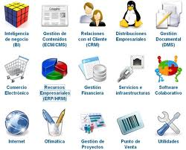
UNIDAD 6. SOFTWARE Parte 2

Slide 2
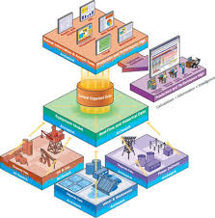
BASES DE DATOS

Slide 3
BASES DE DATOS PROBLEMAS QUE SE PRESENTAN AL UTILIZAR ARCHIVOS INDEPENDIENTES
Problemas | Características
Actualización de la Información | La actualización puede resultar costosa cuando se tiene información total o parcialmente duplicada en archivos diferentes. Esto conduce a inconsistencia de datos.
Redundancia | Consiste en tener datos que no aportan información, porque pueden ser deducidos de otros.
Rigidez en la búsqueda | No siempre el modo de acceso que tiene el archivo es el más eficiente, no pudiendo cambiarse.
Dependencia con los programas | Cualquier cambio en la estructura del archivo implica una modificación de los programas que lo tratan.
Confidencialidad y seguridad | La confidencialidad consiste en evitar el acceso a determinados usuarios. La seguridad consiste en que los datos no puedan ser modificados por usuarios no autorizados. Ambas cosas deben hacerse por programa.

Slide 4
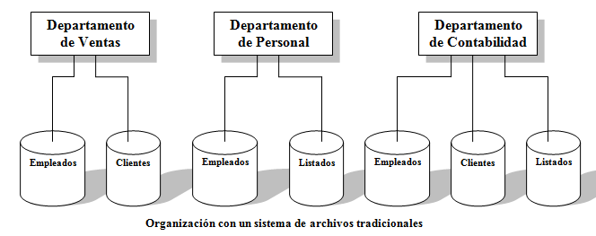
PROBLEMAS QUE SE PRESENTAN AL UTILIZAR ARCHIVOS INDEPENDIENTES

Slide 5
BASES DE DATOS. DEFINICIÓN
Una base de datos es un sistema formado por un conjunto de datos organizados de tal manera que se controla el almacenamiento de datos redundantes, los datos resultan independientes de los programas que los usan y se pueden acceder a ellos de diversas formas.

Slide 6
REQUISITOS
Varios usuarios accediendo a la base de datos y cada uno accederá a determinada información.
Se controlará el acceso de los usuarios asegurando confiabilidad y seguridad.
Los datos se almacenan sin redundancia, excepto en casos especiales (redundancia aceptable).
Se accede de distintas maneras, flexibilizando las búsquedas.

Slide 7
REQUISITOS
Deben existir mecanismos concretos de recuperación de información en caso de fallos.
Se puede cambiar el soporte físico sin repercusión en los programas que usan la base.
Se puede modificar los contenidos, las relaciones o agregar nuevos datos sin afectar los programas que usan la base de datos.
Existe una interfaz de la base de datos que permite usarla de forma cómoda y sencilla.

Slide 8
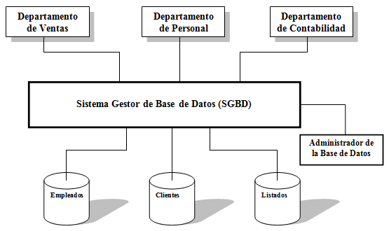
Organización con un Sistema de Gestión de Base de Datos

Slide 9
ENTIDAD
Una entidad es un objeto real o abstracto con características particulares, capaces de hacerse distinguir de otros objetos, y del cual se almacena información en la base de datos.
Una entidad toma como significado a conceptos u objetos que tienen una importancia en el sistema u organización. Está formada por un conjunto de ítems de datos o atributos.
Si tomamos el ejemplo de una base de datos que guarde la información del Departamento de Ingeniería de la UNLaM acerca de los alumnos, los docentes, las materias y las aulas donde se dictan, se tomaría como entidades ALUMNO, PROFESOR, MATERIA y AULA.
Se puede pensar a una ENTIDAD como un ARCHIVO o TABLA
DNI | NOMBRE | MATERIA
1234 | JUAN | 23
5432 | ANA | 11
5678 | HUGO | 23
9876 | ROSA | 98
9978 | PEPE | 98
ENTIDAD: ALUMNOS

Slide 10
ATRIBUTOS O CAMPOS
Un atributo es una unidad básica e indivisible de información acerca de una entidad que sirve para identificarla o describirla.
Se puede pensar a un ATRIBUTO como un CAMPO
ATRIBUTOS:
DNI
NOMBRE
MATERIA
DNI | NOMBRE | MATERIA
1234 | JUAN | 23
5432 | ANA | 11
5678 | HUGO | 23
9876 | ROSA | 98
9978 | PEPE | 98

Slide 11
REGISTROS
En una base de datos, la información de cada entidad se almacena en registros, y cada atributo, en campos de dicho registro.
Existen distintos tipos de registros dentro de la misma base, ya que cada entidad necesitará una estructura distinta.
En una base de datos habrá tantos tipos registros como entidades haya, mientras que en un archivo sólo hay un tipo único de registro.
DNI | NOMBRE | MATERIA
REGISTRO DE ENTIDAD ALUMNOS
CODMAT | MATERIA
REGISTRO DE ENTIDAD MATERIAS

Slide 12
REGISTROS
La entidad ALUMNOS tiene 5 REGISTROs
DNI | NOMBRE | MATERIA
1234 | JUAN | 23
5432 | ANA | 11
5678 | HUGO | 23
9876 | ROSA | 98
9978 | PEPE | 98

Slide 13
SUPERCLAVE
Se llama superclave de una entidad a un atributo o conjunto de atributos que permite identificar de forma ÚNICA (NO SE REPITE) a un registro de una entidad.
En el ejemplo anterior, en la entidad ALUMNOS algunas superclaves pueden ser:
DNI
Nombre
DNI + Nombre

Slide 14
CLAVES CANDIDATAS
Si de una superclave no se puede obtener ningún subconjunto que a su vez sea superclave, se dice que dicha superclave es:
CLAVE CANDIDATA.
DNI
Nombre

Slide 15
CLAVE PRINCIPAL O PRIMARIA
De todas las claves candidatas existentes, el diseñador de la base de datos, escogerá una que individualizará de forma inequívoca a cada registro de la entidad.
Esta clave se denomina clave principal o primaria.
En este ejemplo se selecciona clave primaria:
DNI
Ya que es única y distinta para cada alumno.


Slide 16
CLAVE FORÁNEA O AJENA
La entidad ALUMNO tiene un atributo código de materia que cursa. En la entidad MATERIA, el código de la materia es la clave primaria o principal. Por lo tanto, en la entidad ALUMNO el atributo código de materia que cursa es una clave foránea, ya que relaciona a esta entidad con la entidad MATERIA.
CLAVE PRINCIPAL

CLAVE FORÁNEA

CLAVE PRINCIPAL
DNI | NOMBRE | MATERIA
1234 | JUAN | 23
5432 | ANA | 11
5678 | HUGO | 23
9876 | ROSA | 98
9978 | PEPE | 98
CODMAT | MATERIA
11 | DISCRETA
23 | FUND.DE TICS
98 | ELEM. DE PROG
ENTIDAD: MATERIAS
ENTIDAD: ALUMNOS
Notes:
OMBRE

Slide 17
RELACIONES
Las entidades por sí solas no describen la realidad de un sistema de información.
Además de identificar objetos, hay que establecer las asociaciones existentes entre ellos.
Relación: la existencia de algo común entre entidades.

Slide 18
RELACIONES
ENTIDAD: PROFESORES

DNI | NOMBRE | MATERIA
5432 | PEDRO | 11
1111 | CLARA | 23
7778 | LUIS | 11
3344 | MABEL | 98

DNI | NOMBRE | MATERIA
1234 | JUAN | 23
5432 | ANA | 11
5678 | HUGO | 23
9876 | ROSA | 98
9978 | PEPE | 98

CODMAT | MATERIA
11 | DISCRETA
23 | FUND.DE TICS
98 | ELEM. DE PROG
ENTIDAD: MATERIAS
ENTIDAD: ALUMNOS
Notes:
OMBRE

Slide 19
GRADO
El grado de una relación representa la participación en la relación de cada una de las entidades afectadas. El grado siempre se evalúa de a dos entidades.
Existen tres tipos posibles:

Slide 20
GRADO
1:1 (una a una): A cada registro de una entidad le corresponde no más de un registro de la otra y viceversa. Es biunívoca.
1
1
EMPLEADO
CÓNYUGE
La relación EMPLEADO – CONYUGE (un empleado puede estar casado con una única persona)

Slide 21
GRADO
1:N (una a muchas): A cada registro de la primera entidad le pueden corresponder varios registros de la segunda, y a cada registro de la segunda le corresponde no más de uno de la primera.
1
N
PADRE
HIJO
La relación PADRE – HIJO (un padre puede tener muchos hijos, pero éstos sólo tendrán un padre)

Slide 22
GRADO
N:N (muchas a muchas): A cada registro de la primera entidad le pueden corresponder varios registros de la segunda y viceversa.
N
M
PROFESOR
ALUMNO
La relación PROFESOR – ALUMNO (un profesor da clase a muchos alumnos y un alumnos tiene varios profesores)

Slide 23
CARDINALIDAD
La cardinalidad de una base de datos es el número de entidades que se relacionan entre si en la base de datos. En el ejemplo de la base de datos de la UNLaM, la cardinalidad es tres, ya que la entidad PROFESOR se relaciona con ALUMNO (el profesor dicta clase a alumnos), con MATERIA (el profesor dicta UNA MATERIA) y con AULA (el profesor dicta clase en un aula).

Slide 24
Esquema de una base de datos
El esquema de una base de datos es la definición de la estructura lógica de ésta, esto es, la especificación de cada uno de los registros que la integran, indicando los campos que la componen y las relaciones que las ligan.

Slide 25
ESQUEMA DE DB

DNI | NOMBRE | MATERIA
ENTIDAD: PROFESORES

DNI | NOMBRE | MATERIA

CODMAT | MATERIA
ENTIDAD: ALUMNOS
ENTIDAD: MATERIAS
Notes:
OMBRE

Slide 26
LENGUAJE DE BASE DE DATOS
Las bases de datos utilizan para su creación o manejo dos lenguajes específicos:
DDL (Data Definition Language): Este es un lenguaje de descripción de datos, que como cualquier lenguaje de alto nivel, necesita un traductor para generar código objeto a partir del código fuente. Por su medio se definen las Entidades, Registros Atributos y Relaciones. Se puede comparar con la construcción de un edificio.
DML (Data Manipulation Language): Es un lenguaje de manipulación de datos.
Se puede comparar con las personas que habitan el edifico, sus movimientos, etc.
El DML puede ser usado de dos formas. Por un lado, se incluyen sentencias de DML en programas escritos en lenguajes de alto nivel (COBOL, Basic, C, etc.), por lo que al primero se lo llama lenguaje huésped, y al segundo, lenguaje anfitrión. En este caso, como el compilador del lenguaje anfitrión no reconoce las sentencias en DML, se incluye un precompilador en Sistema de Gestión de Bases de Datos (SGBD). La segunda forma del DML es mediante el uso de programas que contengan exclusivamente sentencias propias de este lenguaje.

Slide 27
SISTEMA DE GESTIÓN DE BASE DE DATOS
Se denomina Sistema de Gestión de Base de Datos (SGBD o DBMS, Data Base Management System), al conjunto de software destinado a la creación, gestión, control y manipulación de la información sobre una base de datos. Los SGBD tienen como propósito registrar y mantener información.

Slide 28
FUNCIONES DE SGBD
Definir el esquema de la base de datos, describiéndolo mediante un conjunto de instrucciones con el lenguaje DDL.
Acceder a la información desde un lenguaje de alto nivel, para lo cual se utiliza el lenguaje DML.
Acceder a la información en modo conversacional, incorporando una interfaz de usuario a través de la cual introducir sentencias DDL o DML directamente desde una terminal para obtener información interactiva.
Gestionar los archivos, función realizada por el módulo Gestión de Archivos, que es el que se encarga de la comunicación con el Sistema Operativo.
Realizar funciones varias, tales como control de usuarios, recuperación de la base en caso de fallas, organización física de la base de datos, control de seguridad, privacidad de la información y gestión de accesos concurrentes.

Slide 29
ABSTRACCIÓN DE LA INFORMACIÓN
El SGBD debe proporcionar información a usuarios y desarrolladores a distintos niveles, representando cada uno de ellos una abstracción de datos.

Slide 30
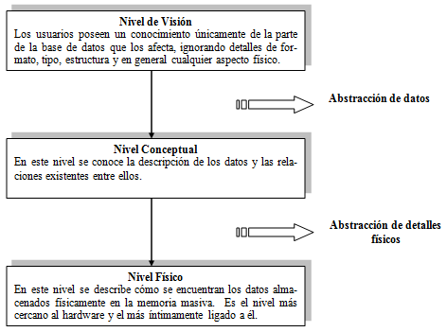
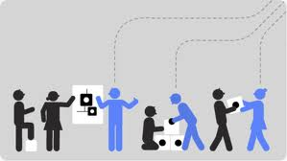
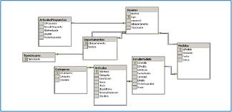
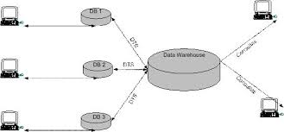

Slide 31
TIPOS DE BASES DE DATOS
JERÁRQUICAS
EN RED
RELACIONALES
DISTRIBUIDAS
ORIENTADAS A OBJETOS

Slide 32
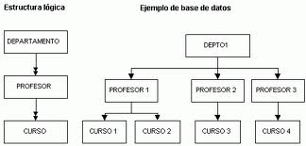
Bases de datos jerárquicas
Fueron las primeras en aparecer. En este tipo de base de datos sólo se pueden crear estructuras jerárquicas (estructuras en árbol). Están formadas por una colección de registros unidos a través de relaciones que pueden ser de uno a uno o de uno a muchos, aunque no se pueden definir relaciones de muchos a muchos. Las relaciones se implementan físicamente utilizando punteros.
Las bases de datos jerárquicas son especialmente útiles en el caso de aplicaciones que manejan un gran volumen de información y datos muy compartidos, permitiendo crear estructuras estables y de gran rendimiento.

Slide 33
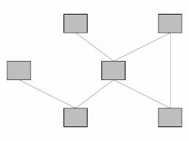
Bases de datos en red
Estas bases son muy parecidas a las jerárquicas. Se permite cualquier tipo de relaciones, pero se distingue entre las de red simple (no permiten relaciones de muchos a muchos u es la más común) y las de red complejas. Cualquier sistema puede ser representado en este tipo de base de datos.

Slide 34
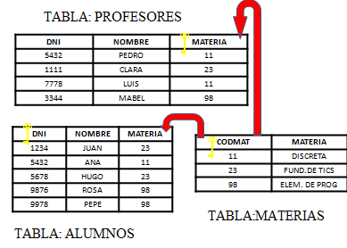
BASES DE DATOS RELACIONALES
Una base de datos relacional está formada por tablas.
Si se imponen ciertas restricciones, se las puede tratar como relaciones matemáticas (de allí el nombre relacionales).

Slide 35
BASES DE DATOS RELACIONALES. TABLAS
Una tabla es una estructura bidimensional formada por una sucesión de registros.
Una tabla es como el usuario ve sus datos. Se divide horizontalmente en filas y verticalmente en columnas.
Una fila representa un registro (comúnmente llamado tupla), los cuales contienen toda la información necesaria sobre la entidad de la tabla.
Cada columna contiene información referente a un único campo o atributo.
Se define como clave a un atributo o conjunto de atributos que identifican a una tupla de forma unívoca y sin redundancia.
CLAVE
ATRIBUTO

DNI | NOMBRE | MATERIA
5432 | PEDRO | 11
1111 | CLARA | 23
7778 | LUIS | 11
3344 | MABEL | 98
REGISTRO
TUPLA
TABLA

Slide 36
Las tablas deben cumplir los siguientes requisitos:
Todas las tuplas de una tabla son del mismo tipo. Para almacenar registros distintos se usan tablas distintas.
Cada columna se identifica por su nombre.
En ninguna tabla aparecen nombres de columnas repetidos.
En ninguna tabla existen tuplas duplicadas (filas idénticas).
El orden de los registros es indiferente, ya que en cualquier momento mediante una sentencia en DML se pueden recuperar en un orden en particular.
En cada tabla hay una llave (clave principal o primaria) formada por uno o más campos.
El contenido de las tablas es independiente del almacenamiento físico de los datos.

Slide 37
DB RELACIONAL
El modelo relacional es uno de los más utilizados en el diseño y gestión de base de datos, fundamentalmente por dos causas:
Se basa en un número reducido de conceptos que lo hacen fácil de entender, diseñar, cambiar, administrar y acceder.
Posee un lenguaje de definición y manipulación muy potente y flexible: SQL (Structured Query Language).
Ejemplos comerciales de este tipo de base de datos es Oracle, MySQL, SQLServer, Access, etc.

Slide 38
Bases de Datos Distribuidas
Está basado en el modelo relacional.
Los datos se almacenan en varias computadoras (llamadas también sitios) conectadas a través de Internet (o una red privada de área amplia).
Éstos pueden ser:
Fragmentados y cada fragmento almacenado en un sitio
Duplicadas en cada sitio

Slide 39
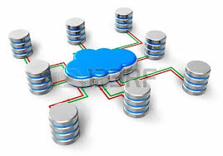
FRAGMENTADAS
Los datos utilizados localmente se almacenan en el sitio correspondiente, pero un sitio puede tener acceso a los datos almacenados en otro sitio.
Cada sitio tiene control completo sobre sus datos locales, pero hay un control global a través de Internet. Ej.: una empresa puede tener múltiples sitios en muchos países y cada uno una base de datos con la información de sus propios empleados, pero un departamento central de personal tiene el control de todas las bases de datos.

Slide 40
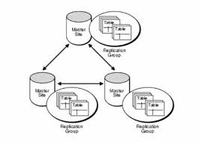
REPLICADAS
Cada computadora tiene una réplica exacta de otro sitio y al modificarse los datos almacenados en un sitio se replica exactamente en cada sitio.
El sentido de esto es lograr una mayor seguridad ante fallas, si el sistema en un sitio falla, sus usuarios pueden tener acceso a los datos de otro sitio.

Slide 41
DB ORIENTADAS A OBJETOS
Las bases de datos relacionales tienen como unidad de dato más pequeña la intersección de una tupla y un atributo, sobre esto basan la vista específica de sus datos pero actualmente diversas aplicaciones necesitan realizar búsquedas viendo los datos como una estructura, por ejemplo un registro compuesto de campos.
Las bases de datos orientadas a objetos permiten que las aplicaciones accedan a los datos estructurados tratando de mantener las ventajas del modelo relacional.

Slide 42
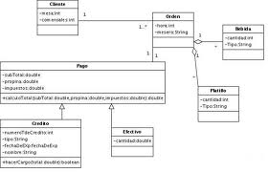
DB ORIENTADAS A OBJETOS
En una base de datos orientada a objetos se definen los objetos y sus relaciones, donde cada objeto puede tener atributos que pueden expresarse como campos.

Slide 43
DB ORIENTADAS A OBJETOS
Por ejemplo, en una organización, se puede definir tipos de objetos tales como empleados, secciones, clientes.
La clase empleados puede definir los atributos de un objeto empleado (apellido y nombre, D.N.I., salario, etc.) y como se puede tener acceso a los mismos. El objeto departamento puede definir los atributos del departamento y como puede accederse a ellos.
Asimismo, la base de datos puede crear una relación entre un objeto empleado y un objeto departamento (un empleado trabaja en un departamento).

Slide 44
MODELO DE DATOS
Cuando se desea confeccionar una base de datos debe realizarse un proceso que partiendo del mundo exterior, lo conceptualice de manera tal que lo transforme en un conjunto de ideas y de definiciones que conformen una imagen fiel del mundo real.
Esto no es más que una abstracción del mundo que nos rodea. A esta imagen del mundo exterior se lo llama modelo conceptual.
Una vez definido el modelo conceptual, se debe transformar en una descripción de datos, atributos y relaciones que se denominan esquema conceptual.
Finalmente este esquema debe ser traducido a estructuras almacenables en soportes físicos.

Slide 45
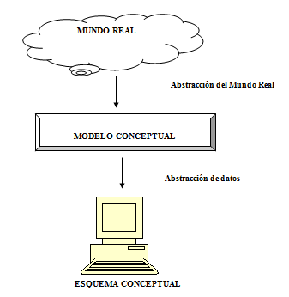
EJEMPLO
En algunos casos, si la complejidad del problema no es muy grande y la experiencia de quien lo realiza es alta, puede pasarse del mundo real al esquema conceptual sin pasar por el modelo conceptual.

Slide 46
MODELO DE DATOS
Puede definirse como un grupo de herramientas conceptuales para describir los datos, sus relaciones, su semántica y sus limitaciones, facilitando la representación del mundo real en nuestro mundo informático.
Un modelo de datos contiene dos tipos de propiedades:
Propiedades estáticas: No varían con el tiempo, quedando especificadas por las estructuras. Se define mediante el lenguaje DDL.
Propiedades dinámicas: Varían con el tiempo, ya que son las operaciones. Se define mediante el lenguaje DML. Las operaciones pueden ser de selección (localizar un dato) o de acción (recuperación y actualización).
Se puede hacer una analogía con el edificio de la Universidad:
Propiedad estática: es el edificio (paredes, techos) vacío.
Propiedad dinámica: personas que lo ocupan, se vinculan, etc.

Slide 47
USUARIOS DE LA BASE DE DATOS
Tipo de Usuario | Características | Responsabilidades
Programador de aplicaciones | Escribe programas que utilicen las bases de datos. Diseñan aplicaciones para apoyar al usuario final. | Realizar funciones de creación, recuperación, borrado o modificación de datos.
Usuario final | Accede a la base desde una terminal. | Utiliza acceso a través de DML directamente. Utiliza programas utilitarios creados por el programador.
Administrador de la base de datos | Encargado del control general del sistema de base de datos. | Decidir el contenido de la información. Decidir las estructuras de almacenamiento y la estrategia de acceso. Vincularse con el resto de los usuarios de la base de datos. Definir controles de autorización y validación. Definir estrategia de respaldo y recuperación de datos por fallas del sistema. Controlar el rendimiento y utilización de la base. Responder a los cambios en los requerimientos.

Slide 48
INDEPENDENCIA DE LOS DATOS
La independencia de los datos es un objetivo esencial
de los sistemas de bases de datos.
Los sistemas de archivos son dependientes de los datos. Esto significa que la forma de almacenamiento y acceso a la información dependen de los requerimientos de la aplicación.
Se dice que una aplicación es dependiente de los datos cuando es imposible cambiar la estructura de almacenamiento y las estrategias de acceso sin afectar la aplicación.
Sin embargo, en el sistema de base de datos, es necesario que los datos sean independientes de las aplicaciones, fundamentalmente por dos razones:
Aplicaciones diferentes requerirán vistas diferentes por parte de los usuarios de los mismos datos.
El administrador de la base de datos debe tener libertar para cambiar la estructura de almacenamiento y la estrategia de acceso, en respuesta al cambio de necesidades sin alterar todas las aplicaciones existentes.

Slide 49
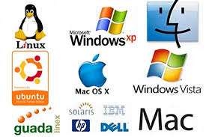
SISTEMAS OPERATIVOS

Slide 50
SISTEMA OPERATIVO
Un Sistema Operativo es un conjunto de programas que controlan el funcionamiento del hardware ocultando sus detalles al usuario, permitiéndole así trabajar con el computador de una manera más fácil y segura.

Slide 51
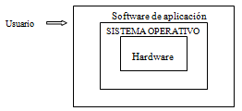
El software es el elemento que permite que un computador pueda almacenar, procesar y recuperar información, para lo cual se trata de aislar al usuario de la complejidad del hardware, añadiendo una capa de software sobre el hardware puro que se encarga de gestionar todos los elementos del sistema y alivianar de ese modo el trabajo con el computador.
Esta capa de software tan ligado al hardware recibe el nombre de Sistema Operativo.

Slide 52
El computador posee un conjunto de elementos, necesarios para cumplir con su trabajo, llamados recursos, que deben ser racionalmente distribuidos y utilizados para un mejor rendimiento.
El Sistema Operativo es el ADMINISTRADOR de los recursos ofrecidos por el hardware:
Procesador
Memoria Principal
Dispositivos periféricos I
Información (los datos).

Slide 53
BOOTEO
Sin un sistema operativo, un computador nunca podría empezar a funcionar, por lo tanto cuando se enciende un computador lo primero que ha de ocurrir es la carga del S. O. en la memoria principal.
Primero se ejecuta un programa de autodiagnóstico de encendido, que identifica todos los dispositivos de hardware conectados.
Luego se ejecuta el cargador inicial , que carga un programa de autoarranque más eficiente, el mismo busca el S.O. y carga parte del mismo (parte residente) en la memoria principal.
Una vez que el ordenador ha puesto en marcha el Sistema Operativo mantiene parte de él en su memoria en todo momento.

Slide 54
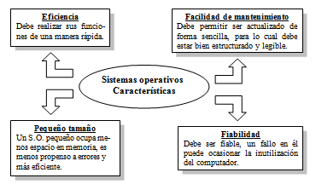
CARACTERÍSTICAS DESEABLES DE UN SISTEMA OPERATIVO

Slide 55
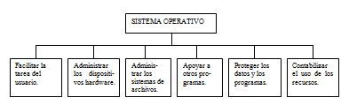
FUNCIONES DE LOS SISTEMAS OPERATIVOS

Slide 56
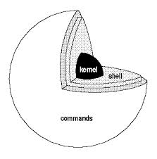
KERNEL O NÚCLEO
Podemos considerar que cada una de estas tareas es realizada por un módulo del S.O. y existe un módulo distinguido, Kernel, el núcleo del S.O., que sirve a todos los demás.
El Kernel es el módulo del S.O. de más bajo nivel, más ligado al hardware, siempre permanece en la memoria principal y entre otras cosas se encarga del manejo de interrupciones, la asignación de trabajos al procesador y proporciona una vía de comunicación entre los programas.

Slide 57
INTERFAZ DE USUARIO
Para comunicarse con el ordenador, los programas incluyen módulos para definir la interfaz del usuario. Cada programa de aplicación dispone de sus propios módulos de interfaz con el usuario y el S.O también dispone de su propia interfaz de usuario.
Las funciones principales del S.O. son controladas por el núcleo, pero la interfaz de usuario es controlada y establecida por el entorno (shell) o intérprete de órdenes, programa independiente del sistema operativo que acepta solicitudes de los usuarios (procesos) y las interpreta para el resto del S.O.
Muchas shells diferentes pueden usar el Kernel de un mismo S.O.

Slide 58
Tipos de interfaz de Usuario
Interfaz de líneas de órdenes o de comandos
Interfaz gráfica de usuario(GUI)

Slide 59
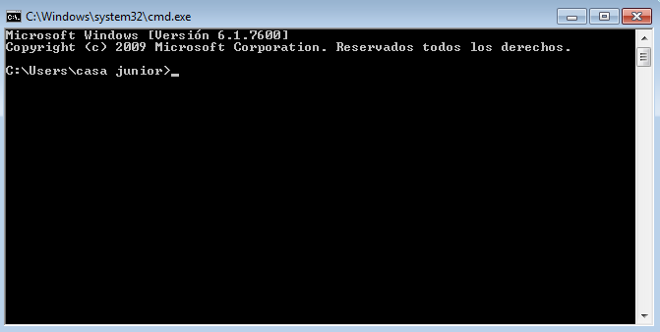
Interfaz de líneas de órdenes o de comandos
El usuario controla el programa mediante el tipeado de órdenes (líneas de texto que escribe el usuario), Las órdenes obedecen a una sintaxis y semántica preestablecidas. Ej: MS-DOS.

Slide 60
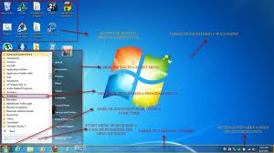
Interfaz gráfica de usuario(GUI)
El ordenador trabaja de una forma más cercana a las personas, más amigable, de forma visual. Ej: Windows

Slide 61
ADMINISTRACIÓN DEL HARDWARE
Los programas, durante su ejecución, necesitan utilizar determinados recursos de hardware, como ser la memoria, el monitor, unidades de disco, etc. El S.O. realiza la gestión y administración de los mismos.
La administración del hardware por parte del S.O. abarca:
GESTIÓN DEL PROCESADOR
GESTIÓN DE LA MEMORIA
GESTIÓN DE ENTRADAS/ SALIDAS

Slide 62
PROGRAMA Y PROCESO
Programa: conjunto de instrucciones, escritas por un programador y almacenadas en memoria masiva.
Proceso: es un programa en ejecución, que se ha iniciado pero no se ha terminado. Puede estar en uno de los siguientes estados durante su existencia:
Estado ejecutable: el proceso reside en memoria principal y está preparado para continuar su ejecución.
Estado de ejecución: está siendo atendido por el procesador.
Estado bloqueado: tiene operaciones de E/S pendientes o en espera de algún recurso que no está disponible.
Un programa por sí es un ente pasivo, mientras que un proceso es un ente activo.

Slide 63
Gestión del Procesador
Preparación de programas.
Asignación de recursos.
Planificación del procesador.
Relanzamiento de procesos.

Slide 64
Preparación de programas
Transfiere los programas ejecutables del usuario desde la memoria masiva a la memoria principal a partir de una determinada dirección de memoria por medio de un programa llamado cargador.

Slide 65
Asignación de recursos
La demanda de recursos durante la actividad del computador casi siempre supera a los recursos realmente disponibles. Ante este problema, los sistemas operativos disponen de una políticas de asignación de recursos.
Un ejemplo de política simple podría ser: “el primero que solicite un recurso será el primero en ser atendido”.

Slide 66
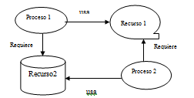
Asignación de recursos. DEADLOCK. ABRAZO MORTAL.
Esta política puede llevar a situaciones de interbloqueo (deadlock) o punto muerto, que ocurren cuando 2 procesos se bloquean mutuamente al solicitar insistentemente recursos que están asignados al otro.

Slide 67
DEADLOCK. SOLUCIÓN.
Se han desarrollado diversas políticas que evitan o resuelven este problema.
Por ejemplo, no permitir que un proceso inicie su ejecución hasta que los recursos requeridos estén disponibles.
Otra solución sería limitar el tiempo que un proceso puede ocupar un recurso.

Slide 68
Planificación del procesador
A través de una política de asignación de tiempos, se controla el uso del procesador por parte de los distintos procesos.
Por ejemplo, mediante el uso de una cierta jerarquía de prioridades.

Slide 69
Relanzamiento de procesos
Ante interrupciones fortuitas en la ejecución de un programa o por que se están ejecutando varios procesos a la vez y se tienen que turnar, se deben tomar las medidas necesarias (por ej. hacer una copia del estado de todos los registros) para poder reproducir el estado que tenía el proceso cuando se vuelva a reactivar.

Slide 70
GESTIÓN DE LA MEMORIA
Este módulo se encarga de asignar ciertas posiciones de la memoria principal a los diferentes programas o partes de los programas que la necesiten mientras el resto de los datos y programas se mantienen en almacenamiento secundario.

Slide 71
GESTIÓN DE LA MEMORIA
Se establecen zonas de seguridad para evitar colisiones entre las distintas áreas de memorias asignadas a cada programa.
Existen varias técnicas de asignación de memoria principal, según sea un S.O. monoprogramado (un solo programa en ejecución) o multiprogramado (ejecución de varios programas simultáneamente).

Slide 72
GESTIÓN DE LA MEMORIA
La forma más común de gestión de memoria en la actualidad se basa en crear una memoria virtual, lo cual permite al usuario hacer programas de una capacidad muy superior a la que físicamente tiene el computador, teniendo como límite el espacio que se reserve en disco para ella y no el de la memoria principal. En el disco se mantiene un archivo con la imagen del programa completo, dividido en páginas o segmentos y en memoria sólo la página o segmento que en ese momento debe estar en ejecución, intercambiando las páginas o segmentos entre disco y memoria principal.

Slide 73
GESTIÓN DE ENTRADAS/ SALIDAS
Los distintos dispositivos periféricos poseen características muy diferentes.
El Sistema Operativo, logra que el programador de aplicaciones pueda realizar las operaciones de E/S de una forma independiente de las particularidades de los dispositivos, por ejemplo es el S.O. el que determina los bloques y sectores de los discos que se utilizan.

Slide 74
ADMINISTRACIÓN DEL SISTEMA DE FICHEROS
Los sistemas operativos agrupan la información (datos y programas) dentro de compartimientos lógicos, denominados ficheros o archivos, para almacenarla en los soportes de almacenamiento masivo. Aunque la noción de archivo constituye un concepto lógico, los archivos hacen referencia a un grupo de información físicamente almacenada.
El sistema operativo posibilita que el usuario tenga una visión lógica de los archivos, aislándolo de los problemas físicos del almacenamiento, no tiene que utilizar direcciones físicas, puede actuar sobre un archivo simplemente indicando su nombre y utilizando determinadas órdenes del lenguaje de control del sistema operativo.

Slide 75
ADMINISTRACIÓN DEL SISTEMA DE FICHEROS
Hay archivos cuya información puede ser compartida por múltiples usuarios y otros tienen carácter privado, por lo tanto, cada archivo generalmente tiene un conjunto de privilegios de acceso, que indican en que medida se puede compartir su información. El Sistema Operativo controla que estos privilegios no sean violados.
El administrador de archivos puede controlar la asignación de nombres a los archivos y es el responsable de hacer los respaldos. Se encarga de gestionar volúmenes de datos, a través de la creación de directorios.
El conjunto de módulos del S.O. que se encarga de la gestión de archivos y directorios se conoce como sistema de ficheros.

Slide 76
APOYO A OTROS PROGRAMAS
El Sistema Operativo proporciona servicios a otros programas, liberando al programador de ciertas tareas engorrosas que realiza en forma automática:
Transferencia de información entre soportes
Revisión del espacio disponible en memoria y los soportes de información
Ordenación de datos en archivos, etc.

Slide 77
PROTECCIÓN
Al ejecutarse varios programas simultáneamente en el computador es necesario algún mecanismo de protección entre los programas, básicamente contra dos tipos de sucesos:
Errores de los programas. El S.O. debe ser capaz de detectar los errores de los programas de aplicación y diagnosticarlos, cancelando el programa y enviando el correspondiente mensaje al usuario.
Abuso intencionado de los recursos el sistema. Cuestión difícil de resolver por los sistemas operativos.

Slide 78
PROTECCIÓN
La protección se realiza en todos los niveles, pero se presta especial cuidado a la seguridad de la memoria principal y soportes de almacenamiento masivo.
El módulo de gestión de memoria principal del S.O. asigna a cada proceso una porción de memoria estableciendo fronteras de separación y luego asigna un grado de protección a cada porción según la naturaleza del proceso.
El núcleo del S.O. tiene el nivel más alto de protección y los programas de aplicación poseen el más bajo.

Slide 79
CONTABILIDAD DEL USO DE LOS RECURSOS
Los sistema operativos multiusuarios mantienen la contabilidad del gasto de recursos que realiza cada usuario, por ejemplo, tiempo de CPU consumido por cada proceso, uso de los soporte de almacenamiento masivo y de papel impreso por cada usuario.

Slide 80
TIPOS DE SISTEMAS OPERATIVOS
MONOTAREA O SERIE.
MULTITAREA O MULTIPROGRAMADOS.
MONOUSUARIO.
MULTIUSUARIO.
MULTIPROCESO.
EN TIEMPO REAL.

Slide 81
MONOTAREA O SERIE.
Primeros sistemas operativos, en ellos hasta que no finalizaba la ejecución de un programa no empezaba a ejecutarse otro.
El rendimiento alcanzado con estos S. O. era muy bajo, debido a la existencia de tiempos en los cuales el procesador no realizaba ningún trabajo útil (por ejemplo, mientras se realizaban E/S).

Slide 82
MULTITAREA O MULTIPROGRAMADOS.
Capaces de ejecutar más de un programa al mismo tiempo. Son los más usados en la actualidad.
Dependiendo como gestiona el procesador podemos clasificarlos en:
Cooperativa. Existe una cooperación entre el S.O. y los programas de aplicación. Los procesos periódicamente detectan si otro proceso necesita el procesador, de ser así el proceso en ejecución deja el control el procesador al siguiente programa. El S.O. no tiene el control del procesador de forma autónoma al decidir que programa se ejecutará, depende de lo que determine la aplicación.
Con asignación de prioridades. El S.O. mantiene una lista con los procesos que intervienen en cada momento, con sus prioridades. El S.O. puede cambiar la prioridad de un proceso si lo necesita. Es el responsable de pasar el control del procesador a un proceso o a otro, según prioridades.

Slide 83
MONOUSUARIO.
Simples, permiten la conexión de un único usuario en un instante dado, por lo cual no necesitan realizar la gestión y control de varios usuarios.
Pueden ser monotarea o multitarea.

Slide 84
MULTIPROCESO
Dos o más procesadores interconectados trabajando simultáneamente, formando un único ordenador.
Multiproceso asimétrico, un procesador principal controla el comportamiento global de todos los demás.
Inconveniente: el procesador principal puede sobrecargarse en las tareas de administración. Si se agregan procesadores no se consigue un aumento lineal de las prestaciones.
Existen versiones de UNIX para procesamiento asimétrico.
Multiproceso simétrico. No existe un procesador controlador único. Si se agregan procesadores se consigue aumentar linealmente la capacidad del sistema.
Inconveniente: su implementación exige la actualización y rediseño de los sistemas operativos y de los compiladores.
Existen versiones de UNI y WINDOWS NT para procesamiento simétrico.

Slide 85
EN TIEMPO REAL.
Para el control de aplicaciones en Tiempo Real (en las cuales el factor tiempo es crucial).
Los S.O. en tiempo real deben ser capaces de responder a determinados eventos en plazos de tiempos previamente determinados .
Muy usados en control industrial, control de vuelo, etc.

Slide 86
EJEMPLOS DE SISTEMAS OPERATIVOS
Algunos ejemplos de S.O. son:
UNIX
LINUX.
La familia de S.O. WINDOWS (2000, CE, XP, VISTA, SERVER 2003, etc.).
SOLARIS.
OS/400.
IRIX.

Slide 87
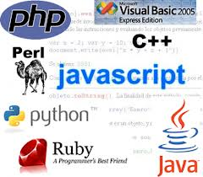
LENGUAJES DE PROGRAMACIÓN

Slide 88
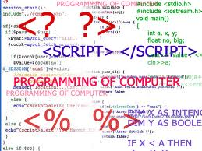
LENGUAJES DE PROGRAMACIÓN
Un lenguaje de programación es un conjunto de símbolos junto a un conjunto de reglas para combinar dichos símbolos que se usan para escribir programas.

Slide 89
COMPONENTES DE UN LENGUAJE
un LÉXICO predefinido (conjunto de símbolos permitidos)
una SINTAXIS predefinida (reglas que indican como realizar la construcción del lenguaje)
una SEMÁNTICA (reglas que permiten determinar el significado de cualquier construcción del lenguaje).

Slide 90
TRADUCTOR
Para que una computadora pueda ejecutar un programa escrito en un determinado lenguaje de programación, es necesaria primero una TRADUCCIÓN del programa al lenguaje que entiende dicha computadora (lenguaje de máquina), según una serie de etapas.

Slide 91
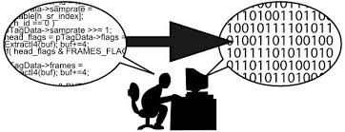
LENGUAJE DE MÁQUINA
Fue el primer lenguaje utilizado en la programación de computadoras.
Es el único lenguaje que entiende directamente un computador, por lo cual su estructura está totalmente ligada a los circuitos de la máquina y muy alejada de la forma de expresión y análisis de los problemas propios del hombre.

Slide 92
LENGUAJE DE MÁQUINA
Frente a lo complicado que resulta programar en lenguaje de máquina, el código de máquina hace posible que el programador aproveche al máximo los recursos existentes.
Instrucción de máquina en binario
0001 0001 0011 1011
1101 0011 1001 1110
1010 0101 1100 1101
1001 0111 0011 1111

Slide 93
CARACTERÍSTICAS DEL LENGUAJE DE MÁQUINA
Las instrucciones se expresan en binario como cadenas de ceros y unos, pudiéndose utilizar códigos intermedios (octal y hexadecimal), esto hace a los programas difíciles de entender y modificar.
Los datos se referencian por medio de las direcciones de memoria donde se encuentran (no usan nombres de variables).
Las instrucciones realizan operaciones muy simples, debiendo el programador expresar cada una de las operaciones que desee realizar solo con las instrucciones elementales que dispone.

Slide 94
CARACTERÍSTICAS DEL LENGUAJE DE MÁQUINA
Poca versatilidad para la redacción de las instrucciones, formato muy rígido en cuanto a la posición de los distintos campos.
Poca portabilidad, un programa en lenguaje de máquina solo se puede ejecutar en el procesado para el cual está destinado, por estar íntimamente ligado a la CPU del ordenador.
No puede incluirse comentarios que ayuden a la lectura del mismo.

Slide 95
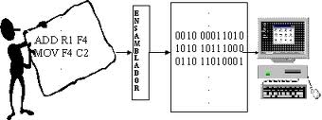
ENSAMBLADOR

Slide 96
LENGUAJE ENSAMBLADOR O SIMBÓLICO
Es el primer intento de sustituir el lenguaje de máquina por uno más cercano al hombre.
Inconvenientes:
Repertorio reducido de instrucciones
Rígido formato de las instrucciones
Baja portabilidad y fuerte dependencia del hardware

Slide 97
VENTAJAS DEL LENGUAJE ENSAMBLADOR
Se permite el uso de comentarios entre líneas de instrucciones.
Evita los códigos numéricos usando una notación simbólica o nemotécnica (generalmente constituidos por las abreviaturas de las operaciones en inglés) para representarlos. Por ejemplo: la suma se representa en la mayoría de los ensambladores por ADD.
Direccionamiento simbólico. Los datos pueden identificarse con nombres, por ejemplo:
FECHA, IMPORTE, IVA, etc., en lugar de direcciones binarias absolutas.

Slide 98
OTRAS VENTAJAS
Al igual que el lenguaje de máquina goza de la ventaja de mínima ocupación de memoria y mínimo tiempo de ejecución en comparación con el resultado de la compilación del programa escrito en otros lenguajes.

Slide 99
TRADUCTOR: ENSAMBLADOR
El lenguaje ensamblador hace corresponder a cada instrucción en ensamblador una instrucción en código máquina.
Esta traducción es realizada por un programa traductor llamado ensamblador.

Slide 100
LENGUAJE ENSAMBLADOR
Los programadores usan este lenguaje para afinar partes importantes de programas escritos en lenguajes de más alto nivel.
El lenguaje ensamblador da al programador el control total de la máquina, permitiéndole generar un código compacto, rápido y eficiente. Ejemplo de un fragmento de código en lenguaje ensamblador:
INICIO: ADD B, 1
MOV A, B
CMP A, E
JE FIN
JMP INICIO
FIN: END

Slide 101
LENGUAJE DE ALTO NIVEL
El esfuerzo por hacer la tarea de programación independiente de la máquina condujo al desarrollo de lenguajes de alto nivel. Sus características principales son:
Independencia de la arquitectura física del computador, lo cual permite utilizar un mismo programa en diferentes equipos (portabilidad), sin necesidad de conocer el hardware específico.
Requiere de una traducción al lenguaje de máquina de la computadora donde va a ejecutarse.
Se aproximan al lenguaje natural, para que el programa se pueda leer y escribir de una forma más sencilla. Las instrucciones vienen expresadas mediante texto, permitiendo incluir comentarios.

Slide 102
LENGUAJE DE ALTO NIVEL
Por lo general, una sentencia da lugar, al ser traducida a varias instrucciones en lenguaje de máquina.
Se incluyen rutinas de uso frecuente, como las de Entrada/Salida, funciones matemáticas de uso frecuente (seno, coseno, conversión de entero a real), que figuran en una especie de librería del lenguaje, las cuales se pueden utilizar sin necesidad de programarlas cada vez.
El lenguaje de alto nivel, a diferencia del de máquina y el ensamblador, no permite aprovechar totalmente los recursos internos de la máquina.

Slide 103
LENGUAJES DE ALTO NIVEL
El principal problema que presentan los lenguajes de alto nivel es la gran cantidad de ellos que existen actualmente y sus diferentes versiones.
Algunos de los más conocidos son:
Fortran
Cobol
C++
Java
Lisp
Prolog
Modula-2,
Visual Basic
PHP,
XML.

Slide 104
LENGUAJES DE ALTO NIVEL
Todas estas características ponen de manifiesto un acercamiento a las personas y un alejamiento de la máquina, por eso los programas de alto nivel no pueden ser directamente interpretados por las computadoras, siendo necesario una traducción previa a lenguaje de máquina. Para ello se utilizan programas traductores, previamente desarrollados para cada computador, que se encargan de realizar dicho proceso.

Slide 105
TRADUCTOR
Un traductor es un metaprograma que toma como entrada un programa (o parte de él) escrito en lenguaje simbólico alejado de la máquina denominado programa fuente y proporciona como salida otro programa semánticamente equivalente, escrito en un lenguaje comprensible por la máquina denominado programa objeto.

Slide 106
COMPILADOR
Un compilador traduce completamente un programa fuente, generando un programa objeto escrito en lenguaje de máquina. En este proceso de traducción, se informa al usuario de errores en el programa fuente, sólo se crea el programa objeto si no se detectaron errores.

Slide 107
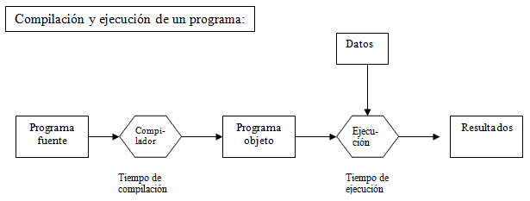
COMPILADOR

Slide 108
INTÉRPRETE
Un intérprete permite que un programa fuente escrito en un determinado lenguaje vaya traduciéndose y ejecutándose directamente sentencia a sentencia por la computadora. Capta una sentencia fuente, la analiza y la interpreta, teniendo lugar su ejecución inmediata.

Slide 109
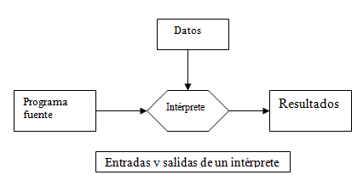
INTÉRPRETE

Slide 110
INTÉRPRETE
El intérprete no crea ningún programa objeto, por lo cual cada vez que se deba ejecutar el programa, se deberá traducir, en cambio, con un compilador, aunque sea más lenta, la traducción sólo debe realizarse una vez.
La principal ventaja del intérprete respecto a los compiladores, es que resulta más fácil depurar los programas, ya que permite interrumpir en cualquier momento para conocer por ejemplo, los valores de las distintas variables o la instrucción fuente que acaba de ejecutarse, por estos motivos se los prefiere para fines pedagógicos.

Slide 111
PROCESO DE COMPILACIÓN
Previo al proceso de compilación de un programa, se crea el programa fuente usando cualquier editor de texto.
Para que la compilación sea posible el programa fuente debe residir en memoria simultáneamente con el compilador.
Si como resultado de la compilación se notifican errores, no se genera programa objeto, pero se genera un informe (listado de compilación) indicando la naturaleza del los mismos. Este último permitirá, volviendo al programa editor, corregir los errores y empezar de nuevo el proceso.
Terminada la compilación y obtenido el programa objeto, se lo somete a un proceso de montaje donde se enlazan los distintos módulos que lo componen (en caso de programas que poseen subprogramas, los cuales pueden ser compilados separadamente) y se incorporan las denominadas rutinas de bibliotecas. Este montaje es realizado por un programa denominado montador o encuadernador o editor de enlace o linker.

Slide 112
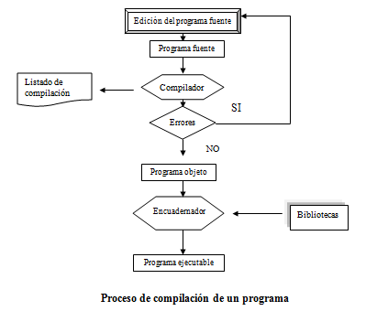
PROCESO DE COMPILACIÓN

Slide 113
ETAPAS DEL PROCESO DE COMPILACIÓN
El proceso de compilación consta en general de dos etapas fundamentales:
ANÁLISIS DEL PROGRAMA FUENTE
SÍNTESIS DEL PROGRAMA OBJETO.
Cada una consiste en la realización de varias fases según el siguiente esquema:

Slide 114
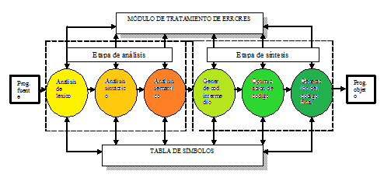
ETAPAS DEL COMPILADOR

Slide 115
ETAPAS DEL COMPILADOR
ANÁLISIS LEXICOGRÁFICO
ANÁLISIS SINTÁCTICO (ESTRUCTURA)
ANÁLISIS SEMÁNTICO (SIGNIFICADO)

Slide 116
ANÁLISIS LEXICOGRÁFICO
Es realizado por el analizador lexicográfico o escáner.
Se examina el programa fuente de izquierda a derecha, eliminando información supérflua (comentarios, tabulaciones, etc.) y reconociendo las unidades básicas de información (unidades léxicas o tokens) pertenecientes al lenguaje.
Un token es una cadena de caracteres que tiene un significado propio en el lenguaje, ejemplo: palabras reservadas, los identificadores de variables, etc.).
Además de reconocer cada tokens, almacena en la tabla de símbolos información el mismo para ser usada en otras fases.
De no existir errores, el programa queda representado por :
- La descripción del símbolo en la tabla de símbolos.
- Una secuencia de símbolos (tira de tokens), conteniendo cada símbolo y una referencia a la ubicación de dicho símbolo en la tabla de símbolos.
Los errores detectados en esta fase son debido a la detección de cadenas de caracteres que no se ajustan a las descripción de ningún tokens, por ejemplo, en C la sentencia: A=5, no es corecta ( como final de sentecia se utiliza ; y no ,)
Este error seria detectado por el analizador de léxico.

Slide 117
ANÁLISIS SINTÁCTICO
Realizado por el analizador sintáctico o parser.
La sintaxis especifica como deben escribirse los programas en base a un conjunto de reglas sintácticas que determinan la gramática del lenguaje.
Se examina si sus estructuras ( expresiones, asignaciones, etc.) aparecen dispuestas de forma correcta de acuerdo a la gramática del lenguaje. Ejemplo, en C:
Imp * 18,5 = incre es sintácticamente incorrecta (antes del operador de asignación solo puede haber un único identificador).

Slide 118
ANÁLISIS SEMÁNTICO
Se encarga de estudiar la coherencia semántica del código fuente a partir de la identificación de las construcciones sintácticas y de la información de la tabla de símbolos. Detecta construcciones sin un significado correcto.
Ejemplo:
impor = “hola”; donde impor fue declarada de tipo real
Esta sentencia no es semánticamente correcta, pues no se puede asignar a una variable real una cadena de caracteres.

Slide 119
ETAPA DE SÍNTESIS
GENERACIÓN DE CÓDIGO OBJETO
OPTIMIZACIÓN DE CÓDIGO
GENERACIÓN DE CÓDIGO FINAL

Slide 120
GENERACIÓN DEL CÓDIGO OBJETO
Se traduce el resultado de la etapa de análisis a un lenguaje intermedio propio del compilador, con características propias del compilador. Este código intermedio debe ser independiente de la máquina, fácil de producir y fácil se traducir a un lenguaje de máquina.
Está presente en los compiladores construidos para ser implementados en distintas máquinas, todos los módulos son iguales para todas las máquinas (aumenta la portabilidad) y será particularizado para cada familia de ordenadores en las fases siguientes.

Slide 121
OPTIMIZACIÓN DEL CÓDIGO
Se optimiza el código intermedio, adaptándolo a las características del procesador al que va dirigido.

Slide 122
GENERACIÓN DEL CÓDIGO OBJETO
Se traduce el código intermedio optimizado al código final, es decir, al lenguaje de máquina (a veces a ensamblador) del procesador al que el compilador va dirigido.

Slide 123
TABLA DE SÍMBOLOS
El compilador la utiliza internamente para introducir determinados datos que necesita (tipo de cada variable o estructura de dato, el número de argumentos de cada función, la memoria asignada a cada variable, etc.). Interviene en todas las fases del proceso de compilación.

Slide 124
MÓDULO DE TRATAMIENTO DE ERRORES
Permite determinar las reacciones que se deben producir ante la aparición de cualquier tipo de error. Comprende la realización de dos acciones:
1. Diagnóstico del error. Trata de buscar su localización exacta (línea del programa donde se detectó) y la posible causa (tipos de error), para ofrece al programador un mensaje del diagnóstico.
2. Recuperación del error: al detectar un error, cada fase debe tratarlo de alguna forma para poder continuar la compilación y permitir la detección de más errores, aunque no se genere código objeto.

Slide 125
TIPOS DE ERRORES
Los tipos de errores que puede presentar un programa son:
- Lexicográficos, sintácticos y semánticos (ya estudiados).
- Errores lógicos: son debido a la utilización de un algoritmo incorrecto. Se detectan en la fase de prueba utilizando un juego de prueba bien estudiado. Por ejemplo, un programa donde deben calcularse intereses por compra con tarjetas de créditos y lo realiza también para compras al contado.
- Errores de ejecución: Son errores relacionados con desbordamientos, operaciones matemáticamente irresolubles (por ejemplo: división por cero).

Slide 126
CLASIFICACIÓN DE LOS LENGUAJES DE PROGRAMACIÓN
Podemos clasificar los lenguajes de programación según su desarrollo histórico paralelo a la evolución de las computadoras:
Primera generación. Lenguajes de máquina.
Segunda generación. Ayudas a la programación como son los ensambladores.
Tercera generación: lenguajes de alto nivel imperativo. Como ser Pascal, Modula-2, Fortran, Cobol, C y Ada.
Cuarta generación (4G): Lenguajes o entornos de programación orientados básicamente a aplicaciones de gestión y bases de datos, como SQL, Natural, etc.
Quinta generación: lenguajes orientados a inteligencia artificial, como Lisp y Prolog.

